Slide 1

UML 工具：Rational Rose
翻转课堂实战
从理论到实操：构建企业级软件架构模型
1 / 36

Slide 2
01
软件概述与建模背景
02
界面布局与基本操作
目录
Contents
03
核心建模功能实操
04
高级特性: 双向工程
05
总结、对比与思考

Slide 3
01. 软件概述与建模背景
为软件工程打下坚实的基石：为什么我们需要建模？
2 / 36

Slide 4
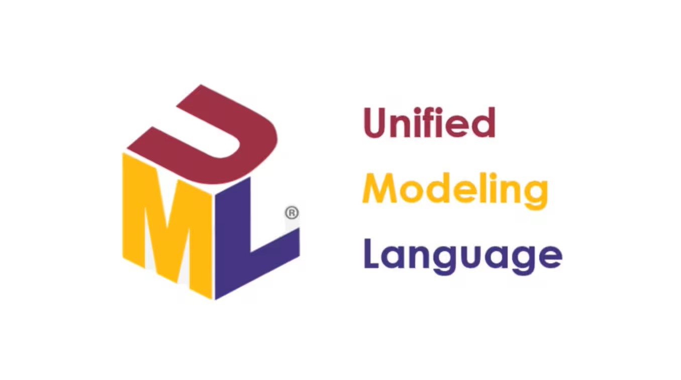
什么是 UML 与 Rational Rose 的关系？
UML (统一建模语言)
UML 是软件工程的“世界语”。它是一套标准的图形化符号规范，用于描述软件系统的蓝图。但 UML 本身只是“语法”和“草图”。
Rational Rose (建模工具)
Rational Rose 是将 UML 规范“落地”的执行者。它将抽象的 UML 语法转化为可视化的设计环境，让开发团队可以真正在电脑上绘制、管理和验证架构图。
3 / 36

Slide 5
Rational Rose 的历史地位
作为 IBM 推出的经典企业级工具，Rational Rose 在软件工程史上具有不可替代的里程碑意义。
• 先驱者：UML 的三位创始人（三剑客）最初就职于 Rational 公司，Rose 是最正统的 UML 官方血脉工具。
• 企业级重器：在早期的 Java EE 和 C++ 大型企业系统开发中，它是架构师的标准配备。
• 学习标杆：虽然现在市场上被 EA、StarUML 或各种轻量级插件（如 PlantUML）分流，但 Rose 对 UML 语法的严谨性约束和底层逻辑映射，依然是高校和初学者理解面向对象设计的最佳教科书。
4 / 36

Slide 6
核心功能概览
1. 可视化绘制
2. 双向工程 (Round-trip)
全面支持各类 UML 图表的拖拽式绘制：
Rose 最著名的“杀手锏”功能：
• 静态图：用例图、类图、组件图、部署图
• 动态图：时序图、协作图、状态图、活动图
• 正向工程：UML 模型 ➔ 自动生成代码框架。
• 逆向工程：导入现有代码 ➔ 自动生成 UML 模型。
5 / 36

Slide 7
翻转互动 Q1：建模的意义
? 思考与讨论
“代码就是最好的文档，直接写代码不比画图快多了吗？”
请结合你过去参与的小组项目经验，反驳这种观点。在软件生命周期中，如果不使用像 Rational Rose 这样的工具进行前期建模，可能会导致哪些灾难性的后果？
6 / 36

Slide 8
02. 界面布局与基本操作
工欲善其事，必先利其器：认识 Rose 的工作台
7 / 36

Slide 9
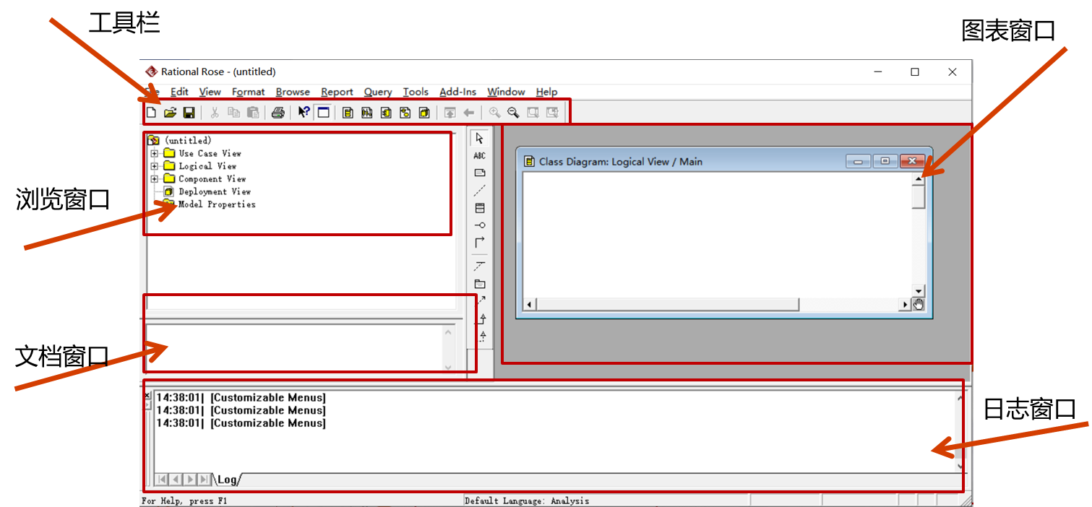
工作区拆解：三大核心窗口
初次打开 Rational Rose，其界面主要由三个核心区域构成，它们相互联动：
1. 浏览窗口 (Browser)：位于左侧，以树状结构管理系统中的所有元素（如类、用例）。
2. 图表窗口 (Diagram Window)：位于右侧主区域，是实际拖拽绘图的画布。
3. 文档窗口 (Documentation)：通常位于左下方，用于为当前选中的元素编写详细的文本注释。
8 / 36

Slide 10
四大视图视角：Use Case & Logical
Rose 强制采用架构设计的“4+1视图”理念，在 Browser 的根节点即可看到：
1. Use Case View (用例视图)
视角：客户、业务分析师。
功能：聚焦于系统的功能需求。展示“系统能做什么”，包含用例图和系统级交互图。
2. Logical View (逻辑视图)
视角：系统设计师、程序员。
功能：聚焦于词汇与功能内部设计。展现系统的内部静态逻辑结构，主要存放类图和状态图。
9 / 36

Slide 11
四大视图视角：Component & Deployment
3. Component View (组件视图)
视角：程序员、配置管理员。
功能：聚焦于软件模块的物理组织。如源代码文件(.java/.cpp)、动态链接库(DLL)文件及其相互编译依赖关系。
4. Deployment View (配置视图)
视角：系统工程师、运维人员。
功能：聚焦于系统的硬件物理拓扑。描述软件组件如何部署到实际的服务器集群、网络节点上。
10 / 36

Slide 12
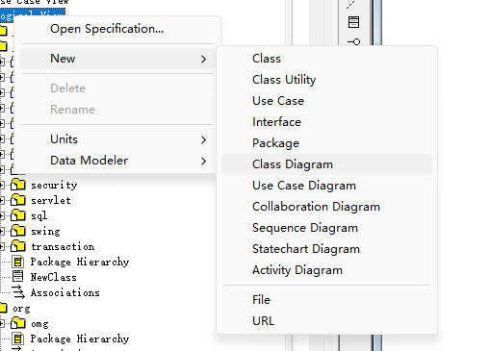
建模基本流程 (1/2)：创建与绘制
1. 新建项目：File -> New，选择合适的框架模板（如 J2EE 或标准 C++）。
2. 选择视图：在左侧 Browser 中，右键点击对应视图（如 Logical View）。
3. 新建图表：选择 New -> Class Diagram（或其他图表）。
4. 使用工具箱：注意，中间的工具栏 (Toolbox) 会随着图表类型自动切换。点击工具栏元素，再点击画布放置。
+
11 / 36

Slide 13
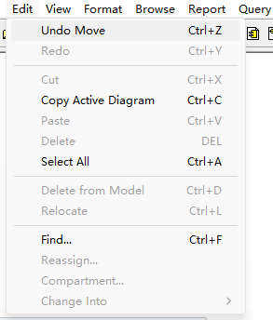
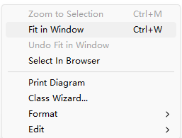
建模基本流程 (2/2)：导出与发布
如何将图表放入 Word/PPT 中？
画好图表后，我们需要将其导出为文档：
•方法一：直接复制。框选所有元素 (Ctrl+A)，复制 (Ctrl+C)，直接粘贴到 Word 中（这是最常用且保持矢量清晰度的方法）。
•方法二：菜单栏选择 Edit -> Copy Active Diagram...。
• 方法三：右键diagram->print diagram保存为pdf。
12 / 36

Slide 14
翻转互动 Q2：视图视角的理解
讲 场景匹配挑战
假设你们团队正在开发一个“高校图书馆管理系统”。
请问：
1. 向学校领导汇报系统包含哪些大功能时，应展示哪个视图下的图表？
2. 告诉运维人员需要买几台服务器、怎么连网时，应展示哪个视图？
13 / 36

Slide 15
03. 核心建模功能实操
深度拆解最常用的 UML 图表与实战案例
14 / 36

Slide 16
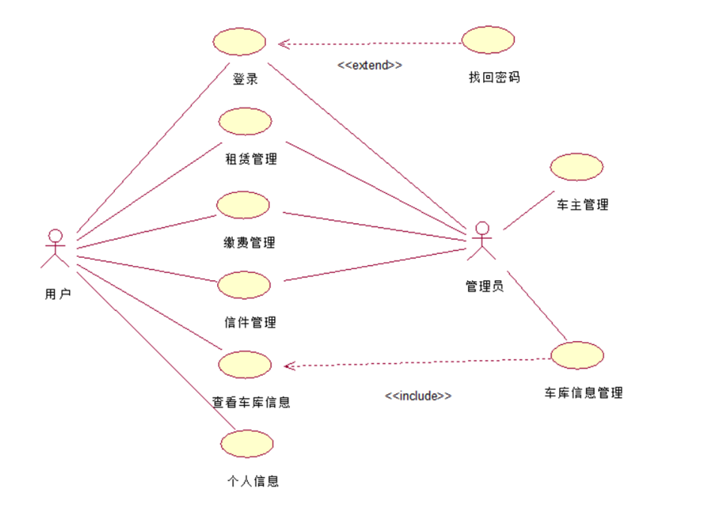
静态建模：用例图 (Use Case Diagram)
界定系统的边界
用例图描绘了系统外部的参与者与系统提供的服务之间的关系。
• Actor (角色)：触发用例的外部实体（小人图标）。
• Use Case (用例)：系统提供的功能模块（椭圆图标）。
• 包含 (Include)：提取公共步骤。比如“借书”和“还书”都必须 <<include>> “验证读者身份”。
• 扩展 (Extend)：特殊情况下的附加步骤。比如“缴纳罚款”是“还书”在逾期时的 <<extend>>。
15 / 36

Slide 17
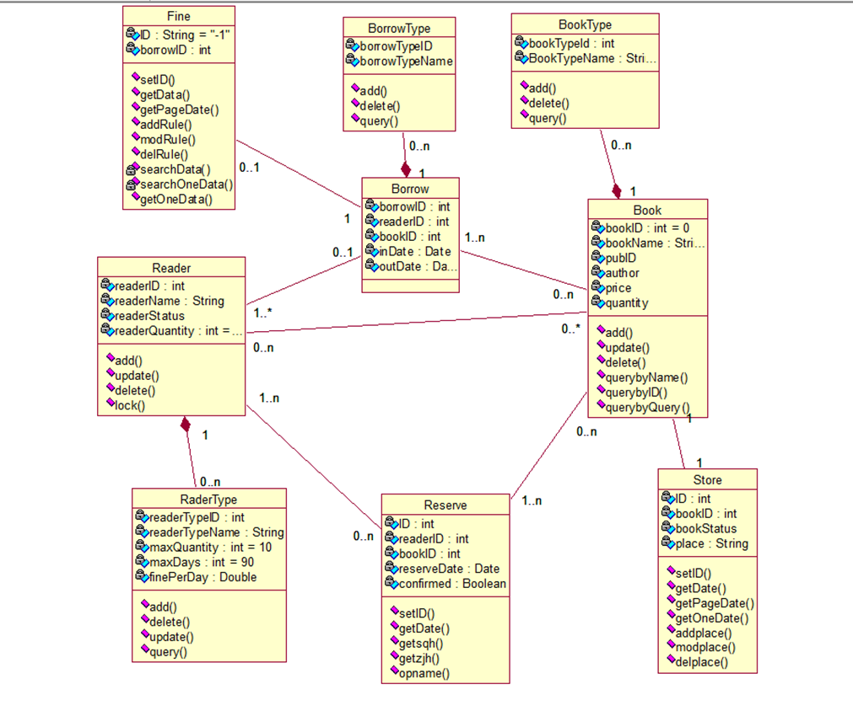
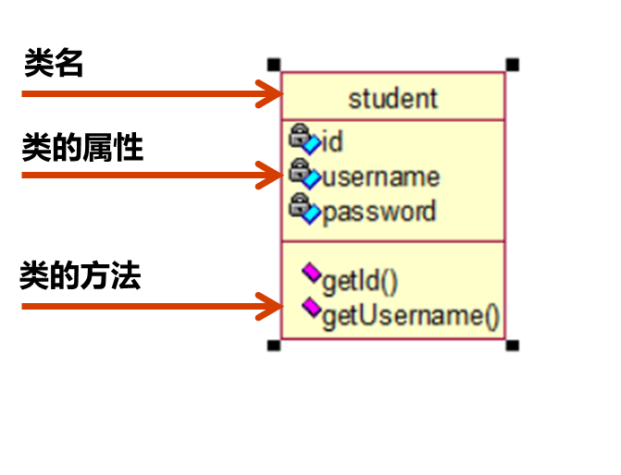
静态建模：类图 (Class Diagram) 基础
面向对象设计的核心基石
类图描述了系统的内部静态结构。在 Rose 中，双击一个 Class 节点，会弹出详细的规格设置窗口。
• 属性 (Attributes)：类的状态数据。可设置可见性（Public +, Private -, Protected #）。
• 方法/操作 (Operations)：类的行为函数。可以详细定义传入参数类型和返回类型。
16 / 36

Slide 18
类图的进阶关系 (Relationships)
理解 Rose 中类与类之间的连线是架构设计的难点：
关系类型
Rose 图形符号
含义解释
经典案例
继承/泛化 (Generalization)
实线 + 空心三角箭头
子类继承父类的特性 (is-a)
猫 继承自 动物
关联 (Association)
实线 (可带普通箭头)
平等的连接关系，互相知道对方
老师 和 学生 的授课关系
聚合 (Aggregation)
实线 + 空心菱形
整体与部分的弱关联，部分可独立存在
汽车 和 轮胎
组合 (Composition)
实线 + 实心菱形
整体与部分的强关联，同生共死
鸟 和 翅膀
17 / 36

Slide 19
翻转互动 Q3：类图连线实战
改 白板纠错题
假设我们要设计一个电商系统，包含三个类：Order(主订单)、OrderItem(订单明细项)、Product(商品)。
请问：
1. Order 和 OrderItem 之间应该用什么菱形（空心还是实心）连接？为什么？
2. OrderItem 和 Product 之间应该用什么连接线？
18 / 36

Slide 20
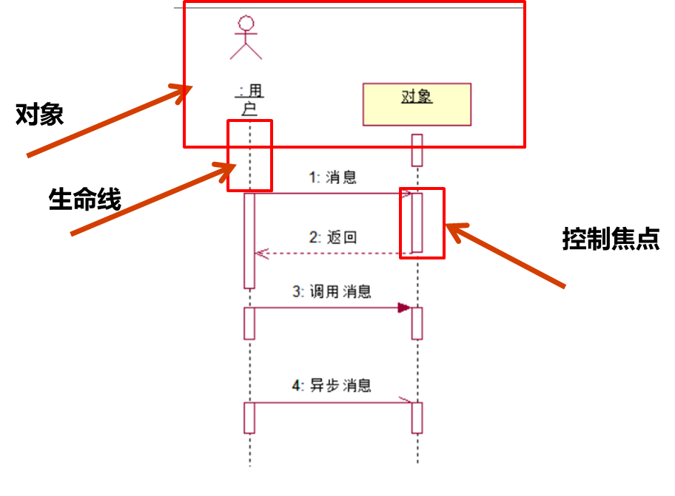
动态建模：时序图 (Sequence Diagram)
按时间流逝的消息传递
如果类图是静态的骨架，时序图就是血液的流动。它按时间顺序显示对象之间的交互逻辑，是程序员写代码逻辑的直接依据。
• 对象生命线 (Lifeline)：垂直向下延伸的虚线，表示对象的生命周期。
• 控制焦点 (Activation)：生命周期上的矩形块，表示对象正在执行某段代码。
• 消息 (Message)：对象间的横向实线箭头代表函数调用，虚线箭头代表返回值。
19 / 36

Slide 21
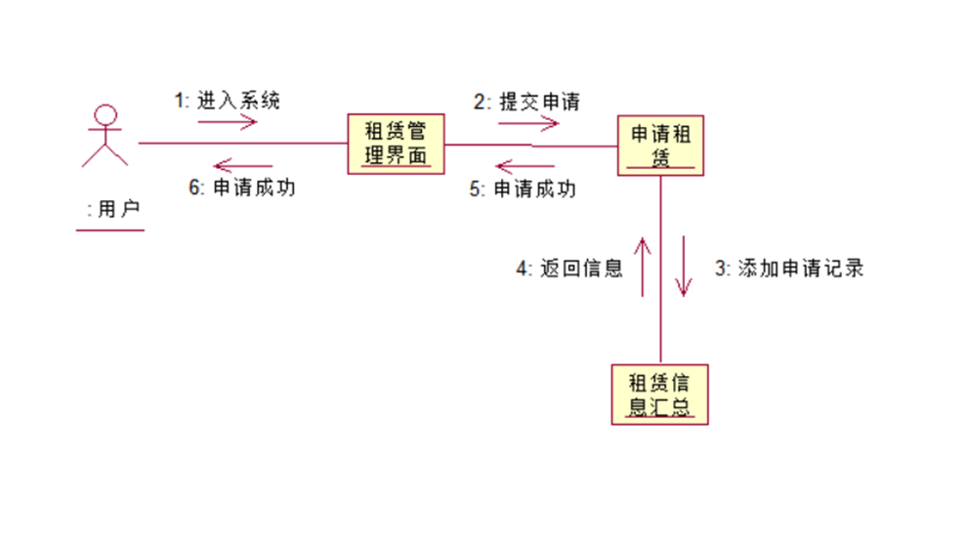
动态建模：协作图 (Collaboration Diagram)
侧重于对象的拓扑组织关系
协作图表达的信息与时序图完全等价，只是视角不同。
时序图强调“时间顺序”（自上而下），而协作图强调参与交互的各对象在空间上的“连接网络”。
Rose 神奇小技巧：
在 Rose 中，按 F5 键（或选择 Browse -> Create Collaboration Diagram），可以将画好的时序图一键自动转换为协作图，反之亦然！
20 / 36

Slide 22
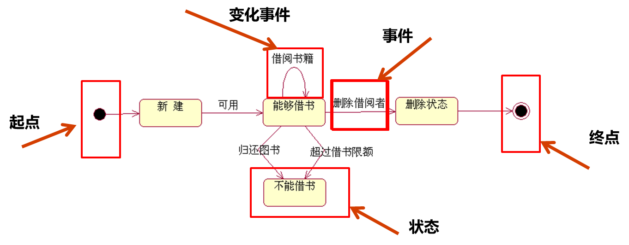
动态建模：状态图 (Statechart Diagram)
描述单个复杂对象的生命周期
并非所有类都需要画状态图。它主要针对那些“状态驱动”的核心实体（如：订单、审批单、电梯）。
• 起点/终点:实心圆点表示开始，牛眼圆表示结束。
• 状态 (State)：圆角矩形，表示对象当前所处的情况（如：待付款、已发货）。
• 事件：箭头连接状态。上方可标注触发条件，如 [支付成功]。
21 / 36

Slide 23
模型检查：Check Model 功能
语法与逻辑校验
在画图过程中，我们难免会犯一些违反 UML 语法的逻辑错误（比如：子类继承了两个不兼容的父类，或者连线方向画反了）。
Rational Rose 提供了自动检查工具，就像代码编译器的语法检查一样：
操作步骤：菜单栏选择 Tools -> Check Model
执行结果：检查完毕后，会在底部的日志窗口 (Log Window) 打印出所有的 Warning（警告）和 Error（错误），帮助我们在导出代码前提前排除隐患。
22 / 36

Slide 24
04. 高级特性：双向工程
Rational Rose 的“杀手锏”功能实战拆解
23 / 36

Slide 25
什么是双向工程 (Round-trip Engineering)？
双向工程是传统轻量级画图工具（如 Visio、Draw.io）与企业级建模工具（如 Rose、EA）的本质区别所在。
正向工程 (Forward)
模型 ➔ 代码
基于绘制好的 UML 类图，一键自动生成指定语言（Java/C++）的空壳代码结构。
逆向工程 (Reverse)
代码 ➔ 模型
读取现有的庞大代码库工程，反向解析其中的类依赖关系，自动生成 UML 类图。
24 / 36

Slide 26
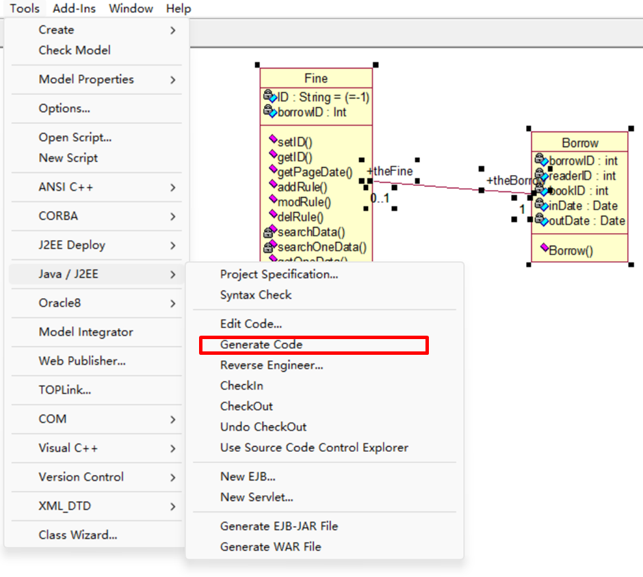
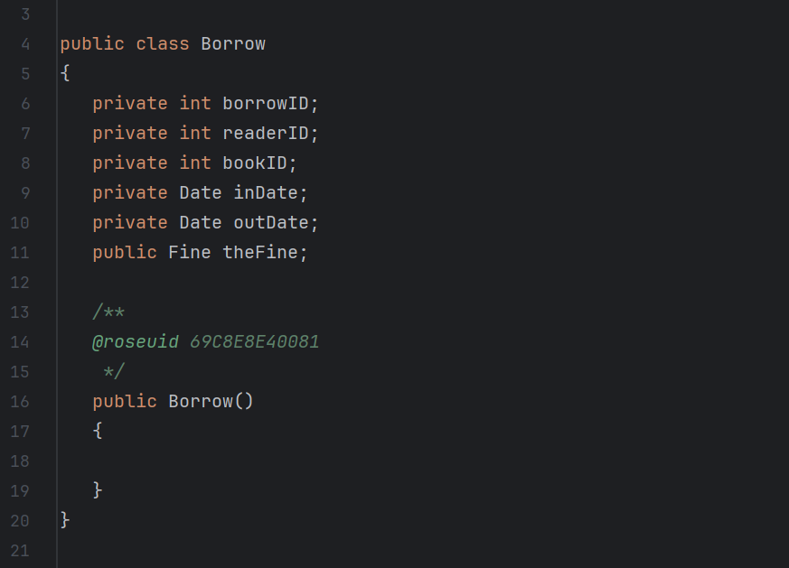
实操演示：正向工程 (Forward Engineering)
将设计转化为代码结构
1. 在 Browser 中选中要生成代码的类或包。
2. 选择 Java/C++ -> Generate Code。
3. 选择生成代码存放的本地硬盘路径。
4. Rose 会根据类图中的属性、方法及其可见性，自动生成 .java 或 .cpp/.h 文件。
注意：Rose 只能生成类的骨架（声明），无法帮你写出方法内部的业务逻辑运算代码！
25 / 36

Slide 27
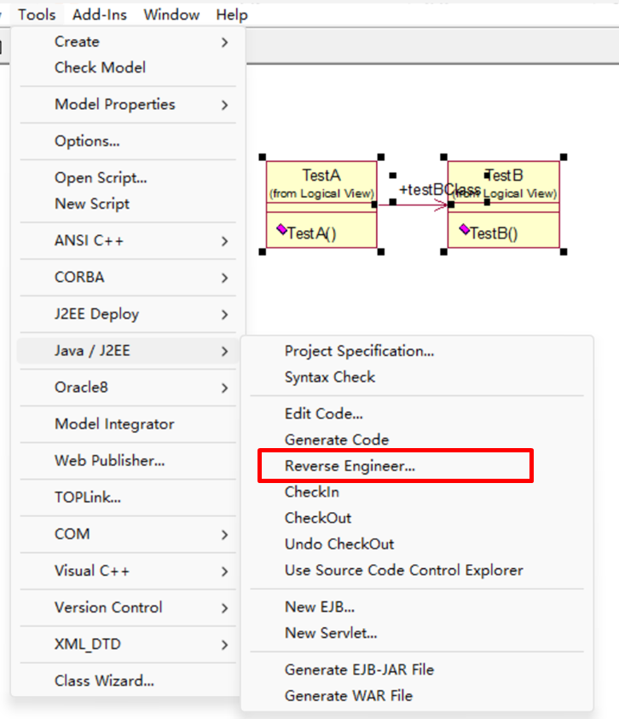
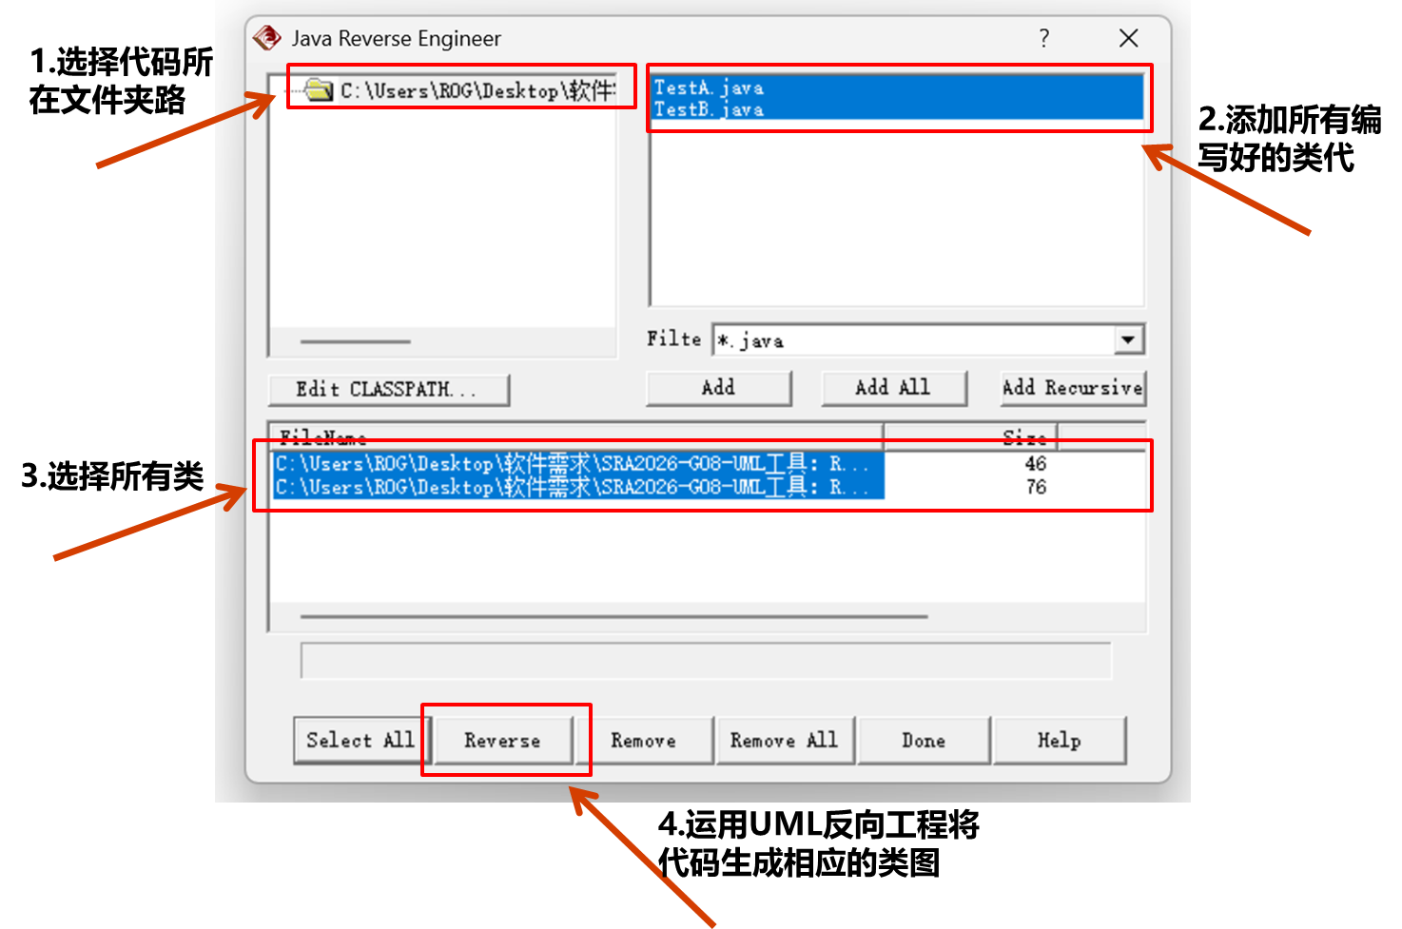
实操演示：逆向工程 (Reverse Engineering)
当你接手一个没有设计文档的旧项目时，逆向工程极其有用：
1. 菜单栏选择 Tools -> Java/C++ -> Reverse Engineer。
2. 选中本地包含源码的文件夹或 Jar 包。
3. 点击导入。Rose 会解析源码，并在左侧 Browser 中生成所有的类节点。
4. 新建一张空白类图，将 Browser 中的类拖拽上去，它们之间的关系连线会自动浮现！
26 / 36

Slide 28
代码与模型的同步意义
在大型企业开发中，“文档与代码脱节”是最致命的问题。往往文档写好后，程序员在编码时改了接口，却没有回去更新文档，导致文档变成废纸。
通过 Rational Rose 的双向同步能力，架构师可以：
• 每天下班前，运行一次逆向工程比对，检查程序员写的代码架构是否偏离了最初的 UML 设计图。
• 如果在设计阶段需要大规模重构基类，可以在 Rose 中直接改图，然后重新正向工程覆盖代码骨架，大大降低重构成本。
27 / 36

Slide 29
翻转互动 Q4：逆向工程的局限性
思 深度思考题
刚才我们提到，逆向工程可以将代码反向生成 UML 模型。
请大家思考并讨论：逆向工程通常只能准确生成静态的“类图”。为什么绝大多数建模工具都无法完美地将业务代码反向生成动态的“时序图”或“状态图”呢？这涉及到了代码解析的什么根本性难题？
28 / 36

Slide 30
05. 总结、对比与思考
跳出工具看工具，探讨企业架构设计的未来
29 / 36

Slide 31
工具对比表
当今市场上建模工具百花齐放，Rational Rose 已经不是唯一的选择：
特性
Rational Rose
StarUML / EA
PlantUML (代码即图)
定位
重量级、严谨、企业级
轻量/中量级、现代 UI
极客风、文本转图表
跨平台性
极弱 (以旧版 Windows 为主)
较强 (支持 Mac/Linux)
极强 (IDE 插件跨平台)
双向工程
非常强大且严谨
支持，但深度视插件而定
不支持（仅单向绘图）
版本控制
二进制文件，较难合并
部分支持 XML 导出合并
纯文本，完美融入 Git
30 / 36

Slide 32
优缺点总结：理性看待经典
核心优点
明显缺点
• 语法严密性：对 UML 规范的支持最为严谨，能强迫你养成正规的设计思维。
• 双向工程：能够驾驭百万级代码工程的模型/代码互转。
• 架构级视角：提供从宏观系统拓扑到微观类方法的完整生命周期管理。
• 界面极其过时：UI 交互停留在 Windows 2000 时代，体验不佳。
• 太“重”：安装包庞大，系统配置繁琐，占用资源高。
• 协同不便：在如今强调云端协同、网页化编辑的时代，单机版的 Rose 显得格格不入。
31 / 36

Slide 33
翻转互动 Q5：敏捷时代的终极辩论
辩 课堂终极探讨
敏捷开发（Agile）宣言提出：“工作的软件高于详尽的文档”。目前很多互联网大厂的快速迭代团队甚至连画图的时间都没有，直接上手写代码验证业务。
请问：在这种强调“快”和“拥抱变化”的敏捷时代背景下，像 Rational Rose 这种必须预先进行“重型建模”的理念，是不是彻底过时了？这种工具在今天还有没有存在的价值？
（提示：可以从“试错成本低的前端项目”与“不容有失的银行/航天底层系统”两方面对比思考）
32 / 36

Slide 34
Q & A
感谢各位同学的聆听与互动！
33 / 36

Slide 35
参考文献
[1]吕云翔,赵天宇. UML与Rose建模实用教程[M]. 人民邮电出版社: 202405: 269.
[2]戴莉萍,王文乐. UML实验中点放式建模与编程式建模探讨 [J]. 软件导刊, 2021, 20 (08): 221-225.
[3]郎云海. UML开发工具的对比 [J]. 通讯世界, 2019, 26 (04): 37-38.
[4]刘秋香,刘振伟. 浅析几款主流的UML建模工具 [J]. 电脑知识与技术, 2018, 14 (32): 245+253. DOI:10.14004/j.cnki.ckt.2018.3820.
[5]张景峰,王丽芬,胡晓红. 基于UML与Rose的面向对象的软件建模研究 [J]. 电脑知识与技术, 2017, 13 (12): 74-75. DOI:10.14004/j.cnki.ckt.2017.1428.
34 / 36

Slide 36
小组分工与评价
小组成员 | 分工 | 评分
林立 | ppt制作 | 97
林永翔 | ppt优化 | 95
李烨斌 | ppt制作 | 98
李子骏 | ppt制作 | 96
罗树敏 | ppt演讲稿编写 | 94
35 / 36

